Slide 1
Chapter 9
Ecology and Evolution Is Hindered by
the Lack of Individual Based Data
Tim Coulson
水産研究・教育機構 浮魚資源部 浮魚第2グループ
井元 順一

Slide 2
個体ベースデータと個体ベースモデル
本論に入る前にちょっと言葉の確認
個体ベースデータ
各個体のサイズ、行動などの様々な表現型、遺伝子型などのデータ
昔は人が観測、今はバイオロギングなどで収集できる
個体ベースモデル individual-based model (IBM)
個体群を構成するそれぞれの個体をそれぞれ別個なものとして取り扱うモデル(Grimm and Railsback 2005)
Notes:
個体ベースで検索すると個体ベースモデルばかり出てくる

Slide 3
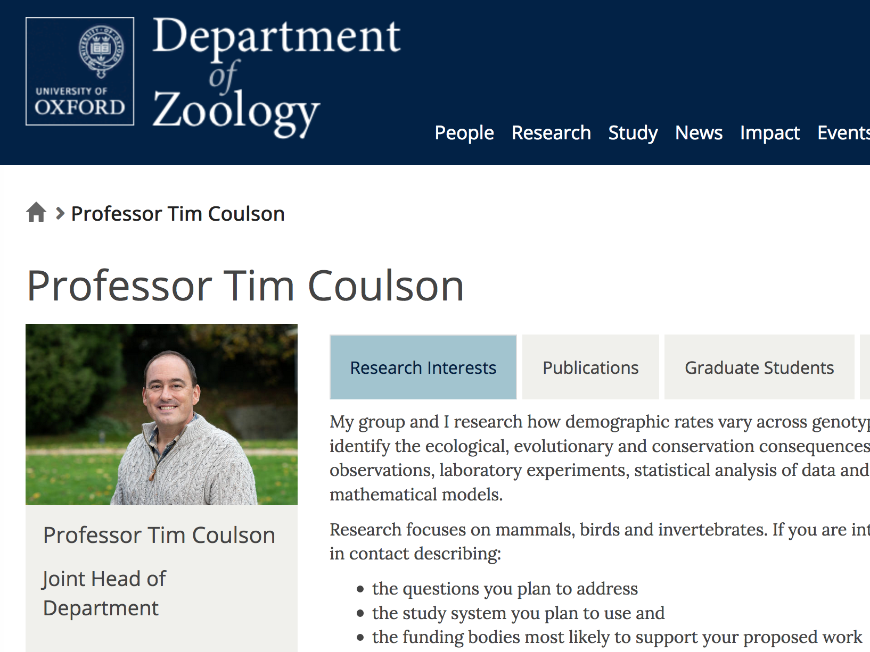
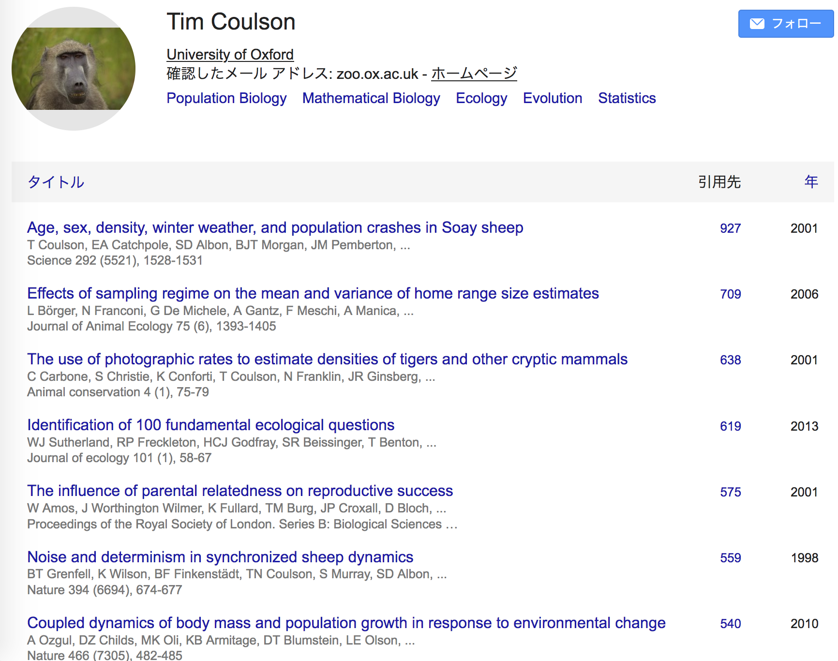
この章の著者
Tim Coulson (Professor, Department of Zoology, University of Oxford)
昔から個体ベースデータの重要性を主張してきた
フィールドワーク、実験、統計モデリング いろいろなアプローチで研究

Slide 4
Birth, Death, and Movement
全ての生態的、進化的な変化は個体の誕生、死亡、移動によって生じる
個体がkeyなる理由
個体が基本的な生物の単位だから
個体なしのゲノム、表現型、行動は存在しない
個体群、群集、生態系の個体レベルのデータがあれば、“なぜ個体群サイズや構造が経時的に変化するか”、“なぜ環境変動にしたがってアリル頻度が変化するのか”を理解することができる

Slide 5
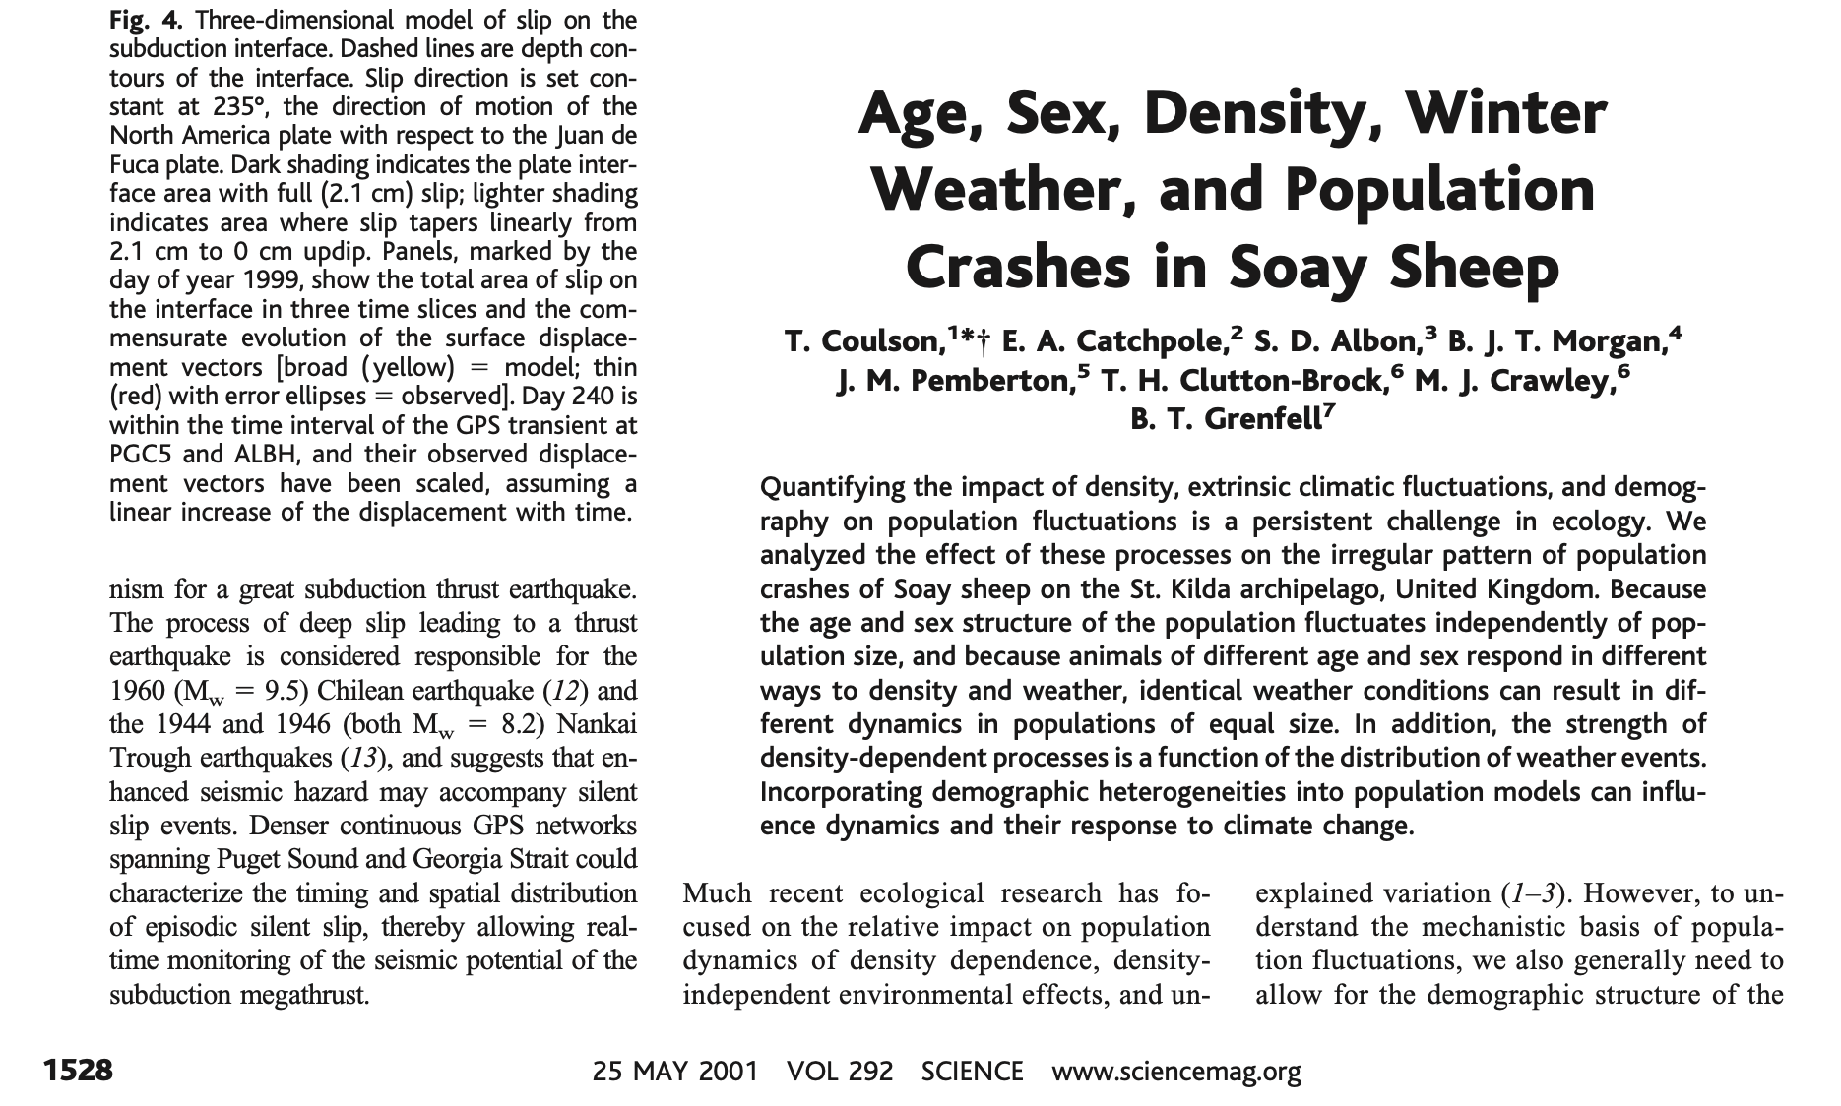
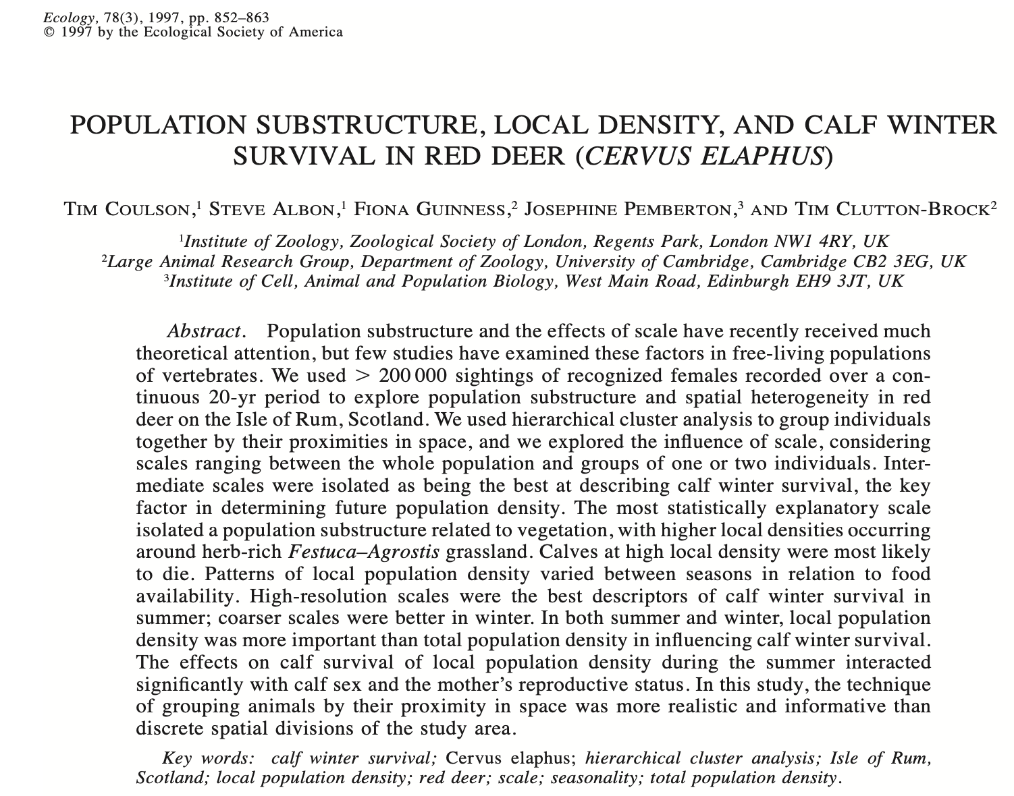
St Kilda Soay sheep and Rum red deer
著者 (Tim Coulson) は個体ベースデータを集めることを提唱してきた
スコットランドセントキルダ群島のソイシープとラム島のアカシカのプロジェクト
⇒ 理論家が個体ベースデータのモデルについて知るようになった

Slide 6
個体ベースデータの2つのモデリング
個体ベースデータ 2つのモデリングのパラダイムがある
individual-based modelings (IBM)
structured population modeling

Slide 7
IBM (individual-based model)
IBM (individual-based model) の理論的背景
個体：特性のセット
特性：個体の生存、繁殖、分散、相互作用を記述するルール
ルール ⇒ 個体群や群集のダイナミクスが生じる (DeAngelis et al. 1992)
個体の特性によって個体群や群集の構造やサイズが変化する
どのように特性が親から子に引き継がれるかによって、モデルが進化を含むかどうか決まる (Coulson et al. 2017)
良いモデル：ダイナミクスのkeyとなる特性をキャプチャーしている

Slide 8
Structured population modeling
Structured population modeling
個体をクラスに分けて個体群や群集にマップする
⇒ 各クラスのダイナミクスをモデリング
個体はクラス間を移動できる / 一生同じクラスに留まる
クラス：生活史のステージ、年齢、サイズ、その他の特性
Leslie行列、Lefkovich行列、integral projection model (積分投影モデル) など (Caswell 2001, Easterling et al. 2000)

Slide 9
個体ベースデータのモデリング
密度依存、環境の確率的変動、個体群動態の確率的変動、種間相互作用などをIBMやstructured modelに組み込むことができる (DeAngelis et al. 1992, Ellner et al. 2017)
単為生殖でも両性生殖でもモデル化できる (Schindler et al. 2015)
生活史、個体群、遺伝子型または表現型の特徴のダイナミクスを調べることができる (Coulson et al. 2011)
生活史理論、適応のダイナミクス、個体群生態学、量的遺伝学、集団遺伝学の疑問を解くことができる

Slide 10
個体ベースデータをよりmechanisticなモデルに
IBMやstructured modelのパラメーター化はphenomenological (現象論的) な問題
生存、繁殖、発生などの個体の性質の関数はdata driven (Ellner, Childs and Rees, 2016)
もし発生や遺伝のメカニズムがわかっていたら、統計解析の結果の代わりにモデルに組み込むことができる (Coulson et al. 2011, 2017)
genomics, epigenomics, metabolomics, transcriptomicsは遺伝子の役割、発生の環境、表現型の遺伝のメカニズムの理解を深める ⇒ phenomenologicalなモデルをよりmechanisticなモデルに置き換えることができる

Slide 11
グッピーの実験
ベストな個体ベースデータセット
David Reznick, Ron Bassar, Andres Lopez-Sepulcre, and Joe Travis
2007、2008年に捕食者がいる川からグッピーを採集 ⇒ 捕食者のいない4つの自然の川に100個体ずつ放流 (グッピーの遺伝的バックグラウンドはわかっている)
毎月、グッピーを捕獲して処理を行って放流
写真撮影、体長体重測定、genotyping用に鱗採集、標識が付いていなければ付ける
捕食者がいる環境からいない環境へと移るとグッピーの進化が起きた (Travis et al. 2014)

Slide 12
グッピーの実験の結果
捕食者がいる環境
非常に速く泳ぐ
生活史が早い (死ぬのも早い)
若年で小さいサイズのときに成熟
小さい子供をたくさん産む
栄養価の高い無脊椎動物をほぼ排他的に食べる
捕食者がいない環境
ゆっくり泳ぐ
生活史もゆっくり
大きくなってから成熟
大きい子供を少数産む
捕食者がいなくなるとこの進化は繰り返し起きる (Reznick and Endler 1982)

Slide 13
グッピーの研究から
10年近くかけて60,000個体以上を調べた
Reznickたちはこの進化パターンを調べるには個体ベースの解析が最も有効だということを示した
自然環境を再現した実験室での行動や個体群動態の進化の検証も行った (Bassar et al. 2013)
グッピーはシロイヌナズナのように研究室でも野生でも用いられるモデル生物になった
Reznickのグッピーの研究は大規模でコストも高い
生態学の研究はよりコストがかかるようになってきているが、そのリターンは非常に大きい

Slide 14
シジュウカラの研究
Wytham Woods (オックスフォード) で行われている研究 最も長期に渡る個体ベースの研究
1947年にDavid Lackは個体ごとにバンドを付けたシジュウカラの研究を始めた
プロジェクトは引き継がれて継続 David Lack ⇒ Chris Perrins ⇒ Ben Sheldon
PITタグ (passive integrated transponder tag パッシブ統合トランスポンダータグ)
鳥にPITタグを付けて、木にPITタグリーダーを付けた
採餌や抱卵などの行動を自動で記録
箱を温めたり冷やしたりして、それぞれの鳥が餌場に行ける/行けないようにした (Aplin et al. 2015)

Slide 15
個体ベースデータの研究対象の拡大
多くの個体ベースの研究はグッピー、シジュウカラなどの脊椎動物、パナマのバロ・コロラド島の植物 (Conti et al. 1999) で行われてきた
全ての種を個体レベルで研究することは難しい
微生物の捕獲、マーキング、モニタリングは不可能
深海浮遊性の真核生物の研究には複数の潜水艇を継続的に用いることが必要 ⇒ コストが非常に高い
個体ベースの研究のフォーカスは変わり始めている
大型の昆虫に標識を付けられるようになり、渡りをする脊椎動物も研究できるようになった
多細胞の真核生物に研究が偏るのは避けられないが、新しい技術によって小型無脊椎動物も研究対象に

Slide 16
Conclusion
生態学はいまだに安価な科学と思われることがあるが、良いフィールド生態学には十分な資金の投資や最先端の技術が必要
相互作用する複数種の個体レベルのデータは個体群、群集、生態系レベルの問題を解くために非常に貴重である
これまで個体ベースのデータを用いたことのない生態学者、進化生物学者でも個体レベルデータを用いることによって大きなスケールのデータでは解決することのできない疑問に答えることができる

Slide 17
Conclusion
データをオープンに共有しようとしない恐竜のような研究者は少数存在するが (Mills et al. 2015)、公開されるデータは増えてきている (Jones et al. 2008)
長期の個体ベースデータは公共の財産になってきている
それによって、courser-scaleデータでは難しい多くの疑問に答えることができる
新しい研究を立ち上げる資金、現在の研究を続けるためのリソースが必要
集められたデータは自由に利用できなければならない (Whitlock et al. 2015)
⇒ システムバイオロジーと生態系をつなげるmechanisticなモデルを構築できる
⇒ 生態学と進化の分野は成熟する

